Slide 1
Дипломна робота бакалавра на тему:
Розробка програмного продукту ведення обліку клієнтів та грошових транзакцій підприємства
Виконав: ст.гр. ПІ-09-1
Крохмалюк П.А.
Керівник:
асистент Броновський І.В.

Slide 2
Метою даної роботи є:
Розробка програмного забезпечення, яке дозволить:
вести облік клієнтів компанії
проектів які там розробляються
автоматизувати розрахунок витрат та прибутку компанії
забезпечить нарахування зарплати працівникам

Slide 3
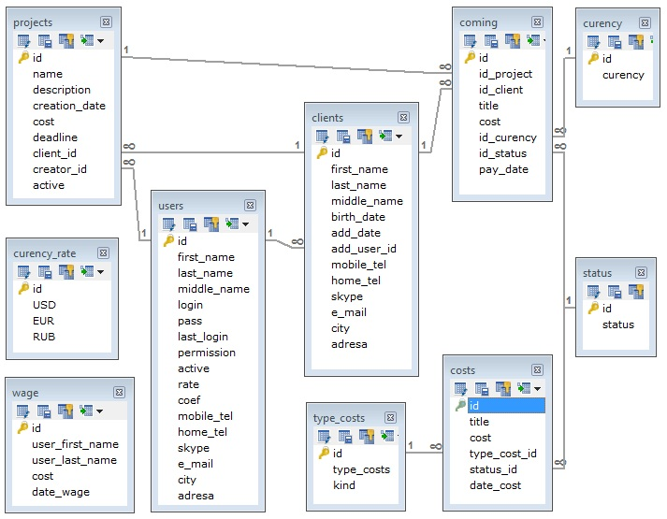
Структура бази даних

Slide 4
Функціональні можливості програми:
Авторизація
Права доступу
Додання записів
Редагування записів
Видалення записів
Налаштування курсу валют
Фільтри пошуку

Slide 5
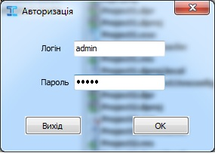
Вікно авторизації

Slide 6

Головне робоче вікно

Slide 7
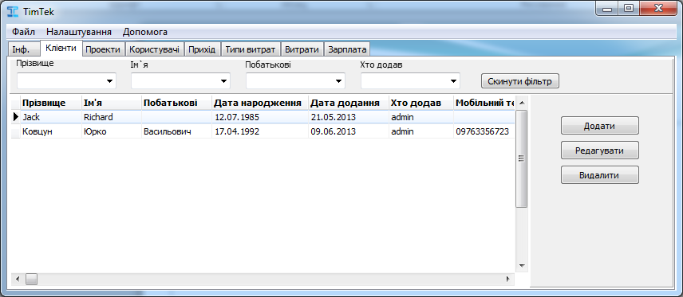
Перегляд клієнтів підприємства

Slide 8
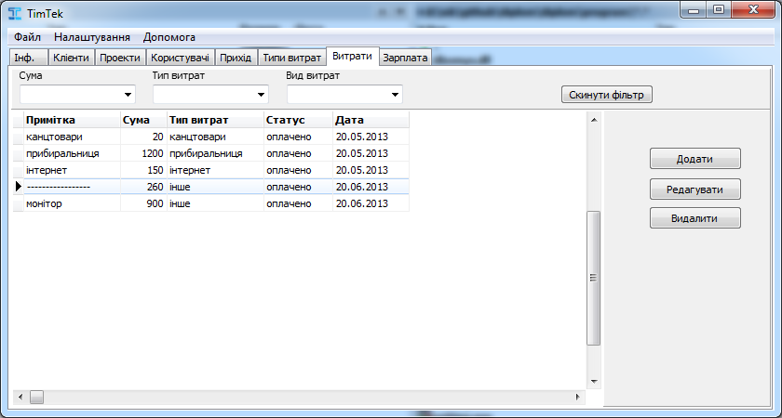
Витрати підприємства

Slide 9
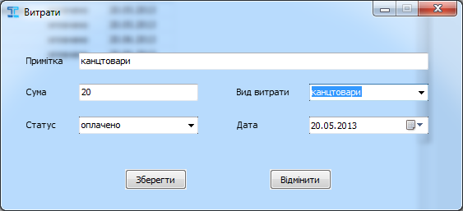
Вікно додання витрат

Slide 10
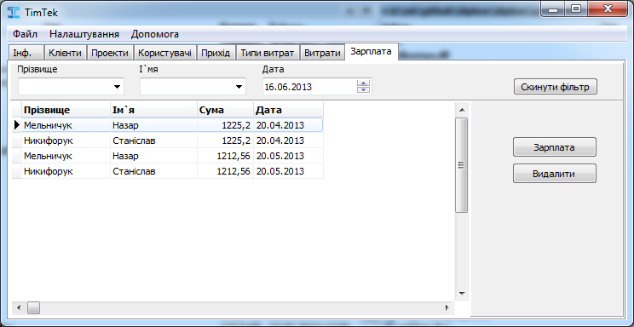
Розрахунок зарплати

Slide 11
Висновок
Розроблений програмний продукт значно полегшить роботу працівникам підприємства, оскільки:
облік по клієнтах, проектах, працівниках, по приходу коштів, витратах підприємства буде вестися в електронній БД
значно полегшиться робота із звітністю підприємства
автоматично буде обчислюватись щомісячний прихід коштів, витрат підприємства та нарахування зарплати працівникам

Slide 12
Дякую за увагу!

